Slide 1
Осадки –
снег
Ветер
Конденсация пара
Ледники
Осадки –
дождь
Реки
Грунтовые воды
Родник
Суша
Испарение
Океан
Подземные воды
Круговорот воды в природе – всемирный процесс

Slide 2
Испарение
И
конденсация.

Slide 3
Основные вопросы темы
Какие явления называют испарением и конденсацией?
Способы перехода жидкости в газообразное состояние
От чего зависит скорость испарения?
Значение процессов парообразования и конденсации

Slide 4
испарение
кипение
Ж
парообразование
Г
конденсация
Испарение – парообразование , происходящее с поверхности жидкости.

Slide 5
Как происходит испарение?
Водяной пар
Q
Молекулы жидкости
При испарении жидкость охлаждается.

Slide 6
От чего зависит скорость испарения?
От рода жидкости
Быстрее испаряется та жидкость , молекулы которой притягиваются друг к другу с меньшей силой.
эфир
вода
быстро
медленно
Испаряющиеся жидкости
От температуры жидкости
Испарение происходит тем быстрее ,чем выше температура жидкости
80°С
45°С
вода
вода
t₁>t₂

Slide 7
От площади поверхности жидкости
s1
s2
Чем больше площадь поверхности жидкости ,тем быстрее происходит испарение.
вода
вода
v₁=v₂
s₁>s₂
От ветра
Ветер уносит молекулы пара. Испарение происходит быстрее.
ветер

Slide 8
Как происходит конденсация?
Q
При конденсации часть молекул пара возвращается обратно в жидкость.

Slide 9
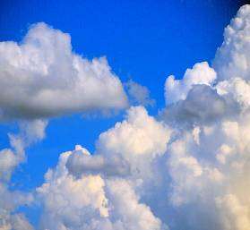
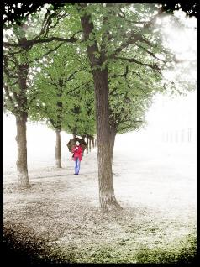
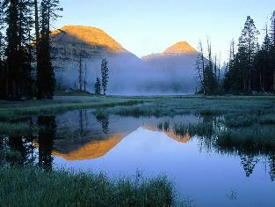
Конденсация в природе:
Р
О
С
ы
О
Б
Р
А
З
О
В
А
Н
И
Е
О
Б
Л
А
К
О
В
Д
О
Ж
Д
Я
Т
У
Ма
Н
а

Slide 10
Проверь себя :
Всякая ли молекула может покинуть жидкость?
Почему при испарении температура жидкости понижается?
Почему испарение происходит при любой температуре?

Slide 11
Проверь себя :
От чего зависит скорость испарения?
Почему бензин , спирт, одеколон быстро испаряются?
Почему жидкость с большей температурой испаряется быстрее?
Как испарение зависит от площади поверхности жидкости?
Как ветер влияет на скорость
испарения?

Slide 12
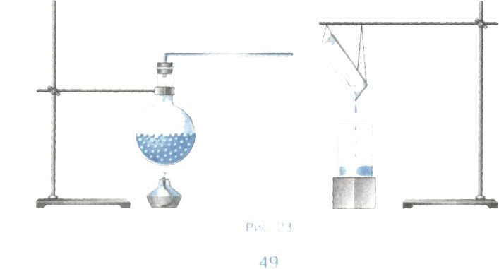
Какое явление вы наблюдаете?

Slide 13
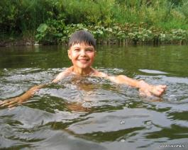
Испарение в жизни человека
Наши наблюдения: все мы наблюдали, выходя из воды даже в самый жаркий день, мы чувствуем, что нам прохладно. Испарение воды с поверхности нашего тела понижает его температуру.
Выводы учёных: потовые железы играют защитную функцию для организма. В жаркую погоду происходит интенсивное потоотделение. Испарение пота с поверхности тела защищает человека от перенагревания.

Slide 14
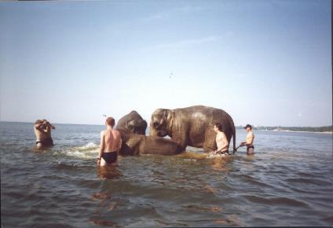
Испарение имеет большое значение в жизни животных
Ответьте на вопрос:
Почему всегда в жару
слон купается в пруду?
Попробуем обосновать это с точки зрения физики.

Slide 15
Так почему всегда в жару слон купается в пруду?
Просто слон — он очень умный,
Знает физику давно.
Её законы применяет
Для спасенья своего:
Не желает перегрева,
Слоновью кожу бережёт,
Своё потомство охраняет,
В жару к воде родню ведёт.

Slide 16
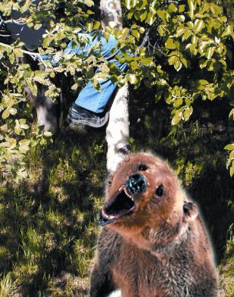
Испарение в животном мире
Слоны, как и многие другие животные, живут в тёплых странах. В самые жаркие дни они идут к воде.
Постоянно поливая себя, они охлаждают своё тело, защищают кожу от высыхания и повреждения.
А как спасаться от жары животным, которые покрыты шерстью ?
Они просто широко открывают пасть, а некоторые ещё высовывают язык.

Slide 17
Домашнее задание
§40,
задание на с.109,
№ 167-172.
написать сочинение “Из жизни молекул”, где рассмотреть поведение молекул во время парообразования, конденсации.

Slide 18
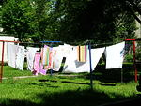
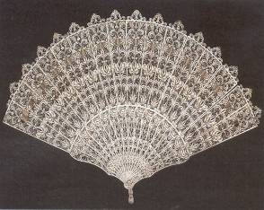
Попробуй объяснить:
В стакане или в чашке быстрее остынет чай?
В ясную или пасмурную погоду быстрее высохнет белье?
Каково назначение веера?

Slide 19
Две капли влаги, чистых как вода,
Дружили и общались без труда.
Но как-то их поссорила беда,
Одна из них исчезла навсегда
Их дружба испарилась, умерла.
И в мире поубавилось тепла.
Что в этих строках с точки зрения физики не верно

